Slide 1
iFBS Coaching
1. Eigenschaften „iFBS Pro“
2. „iFBS Pro“ installieren, einrichten und starten
3. iFBS bedienen über ACPLT/KS-Klienten
4. Mein erster Baustein
5. Tips und Tricks
Felix Uecker
Lehrstuhl für Prozeßleittechnik
RWTH Aachen

Slide 2
Funktionsbausteinsystem
Eingangs-
Ausgangs-
Konnektor
Bausteinmethode
Konnektor
Verbindung
if (a==b)
{...};
for (i=0;i<10;i++)
{...};
if (a==c)
{...};
for (i=0;i<5;i++)
{...};
interne Daten

Slide 3
ACPLT/FB Klassenmodell
object
task
connection
functionblock
typ A
typ B

Slide 4
ACPLT/FB Assoziationen
tasklist
task
task
taskparent
taskchild
functionblock
inputconnections
connection
targetfb
inputcon
functionblock
outputconnections
connection
sourcefb
outputcon

Slide 5
Tasking
Ur-Task
Task_1s
Sum_01
Mul_01
Task_5s
Sum_02
Zykluszeit = 10s
Mul_02
Zykluszeit = 20s
Div_01
Sum_03
Zykluszeit = 60s
Mul_03
Zykluszeit = 120s

Slide 6
Klasse „task“
task
actimode : INT FLAGS = “i“
ErrState : INT FLAGS = “o“
proctime : TIME FLAGS = “i“
cyctime : TIME_SPAN FLAGS = “i“
Flags = i, Input
= p, Parameter
(nicht verknüpfbar)
= o, Output
= n, iNtern
execute
actimode = 0, Objekt ausgeschaltet
= 1, Objekt eingeschaltet
= 2, Einmalbearbeitung und aus Task hängen
= 3, Einmalbearbeitung und ausschalten
ErrState = 0, alles i.O.
!= 0, Fehler
proctime = UTC, nächste Bearbeitungszeit
cyctime = Bearbeitungszyklus

Slide 7
Klasse „functionblock“
functionblock
iexreq : BOOL FLAGS = “p“
eexreq : BOOL FLAGS = “n“
maxcalctime : TIME_SPAN FLAGS = “p“
calctime : TIME_SPAN FLAGS = “o“
methcount : UINT FLAGS = “n“
execute
typemethod
iexreq = [true,false], internal execution request
eexreq = [true,false], external execution request
maxcalctime = maximal zulässige Bearbeitungszeit
calctime = Dauer der letzten Bearbeitungszeit
methcount = Anzahl der Methodenaufrufe

Slide 8
Klasse „connection“
connection
on : BOOL FLAGS = “i“
sourceport : STRING FLAGS = “p“
targetport : STRING FLAGS = “p“
sourcetrig : BOOL FLAGS = “p“
on = [true,false], Verbindung ein/aus
sourceport = Ident Quellbaustein
targetport = Ident Zielbaustein
sourcetrig = [true,false], Quellbaustein ist Auslöser der Verbindung

Slide 9
iFBS Pro installieren, einrichten und starten
Installation Linux (z.B. „terra“)
Installation Win NT (z.B. eigener PC)
- Datei h:\acplt-ov\plt-1.0.0.tar.gz auf Installationsrechner kopieren
- tar xvzf plt-1.0.0.tar.gz
- Entpacken mit WinZip
- .profile ergänzen um:
# Set ACPLT environment variables
. .acplt
- in c:\Winnt\system32\ kopieren:
ntksmanager.exe
portmap.exe
oncrpc.dll
- „.acplt“-Datei anlegen:
# Environment variables for ACPLT
export PATH=$PATH:$HOME/plt/bin/linux
export LD_LIBRARY_PATH=$HOME/plt/bin/linux
- Umgebungsvariable PATH erweitern:
c:\plt\bin\nt
- Registry Einträge mit Dateien
acplt_ks_manager.reg
portmap.reg
- Neustart (Thx you, Bill :-) )
- Datenbasis anlegen: fb_dbutil -c {Datengröße} -f {Datenbasisname}
- Server starten: fb_server -f {Datenbasisname} -s {Servername} -lib {Library}

Slide 10
ACPLT/KS und iFBS
- „iFBS Pro“ enthält ACPLT/KS Server
- iFBS Server unterstützt volle ACPLT/KS 2 Funktionalität:
- Variablen lesen/schreiben
- Objekte erzeugen/löschen
- Links auf-/abbauen
- Strukturerkundungsdienste
- Objekte umbenennen
- ...
- mögliche ACPLT/KS Klienten:
- XFBS (Engineering Tool der LTSoft, ab 09/1999)
- KS Cox (generischer Klient zur Strukturerkundung und
zum Lesen/Schreiben von Variablen)
- FB Cox (Engineering Tool PLT, basiert auf KS Cox)

Slide 11
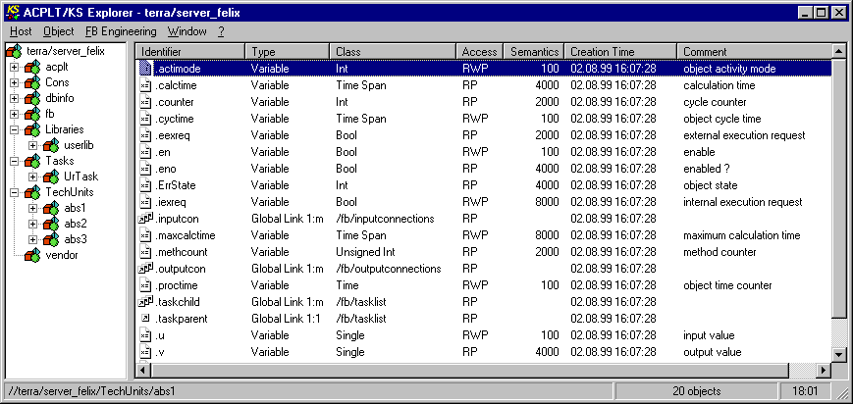
FB Cox - ACPLT/KS Klient für WinNT
Installprogramm für FB Cox in h:\acplt-ov\FB Cox Install\Setup.exe
In c:\Winnt\system32\ die Datei ksautom.olb kopieren und registrieren:
regsvr32 c:\Winnt\system32\ksautom.olb

Slide 12
Typenerstellung
functionblock
sum.ovm
sum.c
sum
CLASS sum : CLASS fb/functionblock
IS_INSTANTIABLE;
VARIABLES
inp1 : SINGLE;
inp2 : SINGLE;
out : SINGLE;
END_VARIABLES;
OPERATIONS
typemethod : C_FUNCTION <FB_FNC_TYPEMETHOD>;
END_OPERATIONS;
END_CLASS;
port->v_out =
port->v_inp1 +
port->v_inp2
inp1
inp2
out
fb_typemethod
precompiler, compiler
sum.so / sum.dll

Slide 13
Mein erster Baustein ...
Klasse „average“
input
out_old
out
param
typemethod
Funktionen der Typmethode:
out = param * (out_old+input)/2
out_old = out

Slide 14
Mein erster Baustein - Implementierung
userlib.ovm
CLASS average : CLASS fb/functionblock
IS_INSTANTIABLE;
VARIABLES
input : SINGLE FLAGS = "i" COMMENT = "input";
param : SINGLE FLAGS = "p" COMMENT = "parameter";
out : SINGLE FLAGS = "o" COMMENT = "output";
outold : SINGLE FLAGS = "n" COMMENT = "outputold";
END_VARIABLES;
OPERATIONS
typemethod : C_FUNCTION <FB_FNC_TYPEMETHOD>;
END_OPERATIONS;
END_CLASS;
average.c
...
/*
* instructions
*/
port->v_out = port->v_param * (port->v_outold + port->v_input)/2;
port->v_outold = port->v_out;
...
Hinweis: Alle Dateien im UNIX-Format abspeichern!

Slide 15
neuen Typen compilieren
Linux
Win NT
Im Verzeichnis /plt/fbs/userlib/build/linux:
make und anschließend make install
(That‘s it, Thx Linus!)
- Borland (oder Cygwin) Compiler
installieren
- Tools installieren:
h:\acplt-ov\tools-setup.exe
- Pfad eintragen
c.\tools\bin
- Im Verzeichnis /plt/fbs/userlib/build/nt:
make und anschließend make install
ACHTUNG: gnumake benutzen!,
c:\tools\bin\make
alte Datenbasis löschen, neue Datenbasis anlegen, Server starten

Slide 16
Tips und Tricks I
- Einstellen von Default-Werten beim Objektanlegen:
⇨ constructor-Methode für Baustein schreiben
.ovm-Datei:
OPERATIONS
constructor : C_FUNCTION <OV_FNC_CONSTRUCTOR>;
END_OPERATIONS;
.c-Datei (Beispiel aus fb_task):
OV_RESULT OV_DLLFNCEXPORT fb_task_constructor(
OV_INSTPTR_ov_object pobj
) {...};

Slide 17
Tips und Tricks II
- Wertebereiche für Variable:
⇨ Set-Methode für Variable schreiben
.ovm-Datei:
VARIABLES
maxvalue : SINGLE HAS_SET_ACCESSOR;
END_VARIABLES;
.c-Datei (Beispiel aus fb/task/actimode):
OV_RESULT OV_DLLFNCEXPORT fb_task_actimode_set(
OV_INSTPTR_fb_task ptask,
OV_INT actimode
) {...}

Slide 18
Tips und Tricks III
- Zykluszeiten < 1s (Hallo Heegy :-) ):
⇨ zur Zeit nicht über Klienten möglich, die auf der íOlé Olé!-Bibliothek aufsetzen
(KS Cox, FB Cox), aber Harry wird das schon richten ...
- Variablen mit Status (z.B. Validierungsindex *freu*) und Zeitstempel:
⇨ gibt es für die Variablentypen: int, bool und single
(Thx, Dirk!)
.ovm-Datei:
VARIABLES
singlepv : SINGLE_PV;
intpv : INT_PV;
boolpv : BOOL_PV;
END_VARIABLES;
.c-Datei:
port->singlepv.value = 1.234;
port->singlepv.state = OV_ST_GOOD; /* siehe KS_ST_... */
port->singlepv.time.secs = 1234;
port->singlepv.time.usecs = 5678;

Slide 19
Tips und Tricks IV
- die aktuelle Implementierung der Spezifikation ACPLT/FB sieht
KEINEN Aufholbetrieb für „verlorene“ Zyklen vor!
- eigene Library bauen, die nicht „userlib“ heißt:
1. Kopie der Verzeichnisstruktur userlib erstellen
2. Dateien die „userlib“ im Namen enthalten umbennen
3. Makefiles anpassen: - in build\nt bzw. build/linux die Datei „Makefile“
- in build die Datei „generic“
- für Linux auch in build die Datei „unix“
4. In .c-Dateien der Bausteintypen „userlib“ durch neuen Lib-Namen ersetzen
4. Library bauen (*.so bzw *.dll)
5. Library dynamisch nachladbar (!)
Hinweis: Den Dateinamen der Lib (*.so/*.dll) umbenennen funktioniert nicht!

